Slide 2
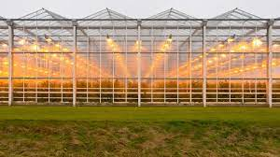
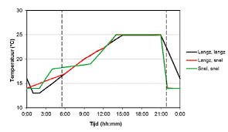
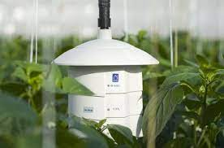
Lesprogramma dit jaar
5 blokken, elk blok wordt afgesloten met een toets in de toetsweek. Daarna is op vrijdag stage.
1e blok - fotosynthese
2e blok - Licht
3e blok - Temperatuur
4e blok - Kassim

Slide 3
Lesprogramma dit blok
Les 1: Kleur licht
Les 2: Licht
Les 3: Licht meten
Les 4: Hoeveelheid licht
Les 5: Herhaling
Les 6: Toets

Slide 4
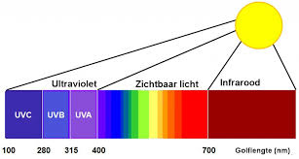
Lesprogramma vandaag
herhaling
Meten praktijkproef
herhaling

Slide 5
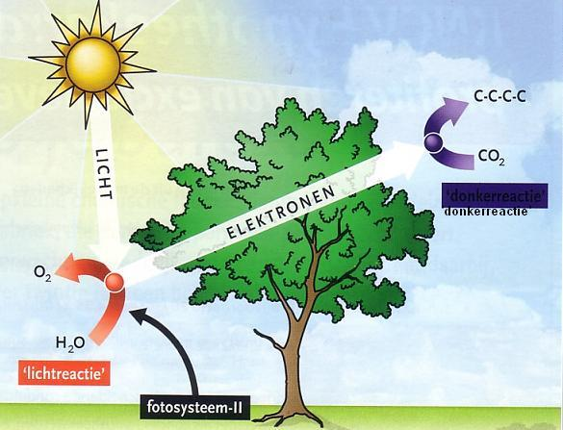
Lichtreactie
Tijdens de lichtreactie gebeurt er in eenvoudig Nederlands het volgende:
Is licht de energie bron.
Lichtenergie wordt gebruikt om water (H2O) te splitsen in zuurstof (O) en waterstof atomen (H)
Zuurstof (O2) verlaat de plant
De waterstof atomen (H) worden bij de donkerreactie gebruikt
Lichtenergie wordt opgeslagen in het ATP molecuul

Slide 6
Donker reactie
deze reactie heeft geen licht nodig, maar vindt niet in de nacht plaats
De waterstof atomen (H) gaan met koolstofdioxide (CO2) een reactie aan
Voor deze reactie is energie nodig, die komt van het ATP. Dat ATP is gemaakt tijdens de lichtreactie
Waterstof (H) en koolstofdioxide (CO2) vormen suikers zoals glucose (CH2O)6 = C6H12O6
Glucose wordt gebruikt om andere, grotere moleculen te maken zoals eiwitten en vetten • De donkerreactie wordt ook wel Calvincyclus genoemd

Slide 7
Fotosynthese

Slide 8
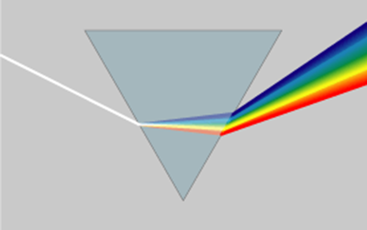
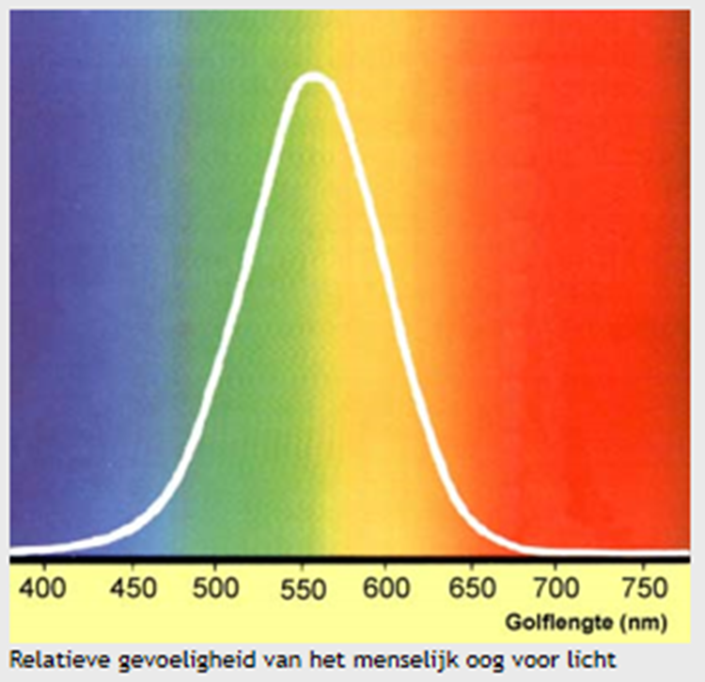
Straling
We meten straling in golflengtes (nanometer nm)
Licht is het gedeelte van de straling dat voor mensen zichtbaar is. Dit golflengtegebied loopt van 400 tot 700 nm
Rood licht heeft een golflengte van 650 nm en wordt als eerste zichtbaar. De volgende kleur die zichtbaar wordt is geel (600 nm), gevolgd door groen (550 nm) en blauw (450 nm)

Slide 9
Kijklicht
Kijklicht is de samenstelling van het licht waarvoor het menselijk oog gevoelig is. Het gevoeligst zijn wij mensen voor geel licht. Met een luxmeter wordt het licht gemeten in dezelfde relatieve gevoeligheid als ons oog. De kleur geel telt sterker mee in de meting dan bijvoorbeeld de kleur rood. De intensiteit die gemeten wordt met een luxmeter wordt weergegeven in lux.
De belichtingsintensiteit van assimilatiebelichting wordt nog vaak in lux uitgedrukt. Bij eenzelfde hoeveelheid lux kan de ene lamp echter meer plantengroei geven dan de andere lamp.

Slide 10
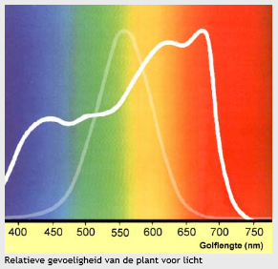
Groeilicht
Groeilicht is de samenstelling van het licht waarvoor de plant gevoelig is. Planten hebben een hele andere relatieve gevoeligheid voor licht dan mensen. De plant is het meest gevoelig voor de kleuren rood en oranje en het minst gevoelig voor groen licht
Een PAR-sensor meet het licht met dezelfde relatieve gevoeligheid als de plant. PAR staat voor de Engelse term Photosynthetical Active Radiation.

Slide 11
Spectrum van lichtbronnen

Slide 12
Spectrum van zonlicht
Over het algemeen wordt aangenomen dat licht dat een spectrum heeft vergelijkbaar als zonlicht, een normale plantontwikkeling garandeert. Zonlicht bevat, uitgedrukt in percentage tussen 400 en 800 nanometer circa 21% blauw (400-500nm), 26% groen (500-600nm), 27% rood (600-700nm) en 26% verrood licht.
De verschillende golflengtes hebben invloed op verschillende plantprocessen. In de tabel staan de invloeden van de verschillende golflengtes op de plantprocessen.
Notes:
Fotomorfogenese: In de ontwikkelingsbiologie is fotomorfogenese een licht-gemedieerde ontwikkeling, waarbij plantengroeipatronen reageren op het lichtspectrum. Dit is een volledig gescheiden proces van fotosynthese waarbij licht wordt gebruikt als energiebron. Dit proces leidt tot de uiteindelijke vorm, kleur en bloei van de plant. Dit is voor een belangrijk deel genetisch vastgelegd, maar wordt gestuurd door licht.
Chlorofylsynthese: Chlorofylsynthese is een belangrijk onderdeel van het fotosynthese proces. Bij chlorofylsynthese (bladgroensynthese) wordt chlorofyl (bladgroen) geproduceerd, het groene pigment in bladeren en stengels. In de chloroplasten (bladgroenkorrels) wordt het zonlicht opgevangen en verwerkt.
Fotoperiodisme: De daglengte (lichtperiode) is voor veel planten een informatiebron waarmee het moment bepaald wordt om uitlopers te vormen of te gaan bloeien. Het gedrag en de ontwikkeling van de planten worden dus beïnvloed door de lichtperiode.

Slide 13
Licht: invloed op plantprocessen
Fotomorfogenese: Dit proces leidt tot de uiteindelijke vorm, kleur en bloei van de plant. Dit is voor een belangrijk deel genetisch vastgelegd, maar wordt gestuurd door licht.
Chlorofylsynthese: Chlorofylsynthese is een belangrijk onderdeel van het fotosynthese proces. Bij chlorofylsynthese (bladgroensynthese) wordt chlorofyl (bladgroen) geproduceerd, het groene pigment in bladeren en stengels. In de chloroplasten (bladgroenkorrels) wordt het zonlicht opgevangen en verwerkt.
Fotoperiodisme: De daglengte (lichtperiode) is voor veel planten een informatiebron waarmee het moment bepaald wordt om uitlopers te vormen of te gaan bloeien. Het gedrag en de ontwikkeling van de planten worden dus beïnvloed door de lichtperiode.
Notes:
Fotomorfogenese: In de ontwikkelingsbiologie is fotomorfogenese een licht-gemedieerde ontwikkeling, waarbij plantengroeipatronen reageren op het lichtspectrum. Dit is een volledig gescheiden proces van fotosynthese waarbij licht wordt gebruikt als energiebron. Dit proces leidt tot de uiteindelijke vorm, kleur en bloei van de plant. Dit is voor een belangrijk deel genetisch vastgelegd, maar wordt gestuurd door licht.
Chlorofylsynthese: Chlorofylsynthese is een belangrijk onderdeel van het fotosynthese proces. Bij chlorofylsynthese (bladgroensynthese) wordt chlorofyl (bladgroen) geproduceerd, het groene pigment in bladeren en stengels. In de chloroplasten (bladgroenkorrels) wordt het zonlicht opgevangen en verwerkt.
Fotoperiodisme: De daglengte (lichtperiode) is voor veel planten een informatiebron waarmee het moment bepaald wordt om uitlopers te vormen of te gaan bloeien. Het gedrag en de ontwikkeling van de planten worden dus beïnvloed door de lichtperiode.

Slide 14
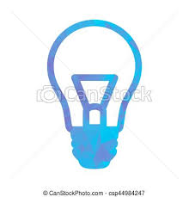
Kleur van het licht
Blauw:
De blauwe straling heeft effect op het fotosyntheseproces. Voor het fotosyntheseproces zijn de blauwe en rode stralingen gelijkwaardig. Blauw licht is vooral van belang voor de vorming chlorofyl, de ontwikkeling van chloroplasten, huidmondjesopening, de aanmaak van enzymen en de 24-uurs cyclus van de fotosynthese en fotomorfogenese.
Een verhoogd aandeel blauw licht in het natuurlijke licht heeft een remmend effect op de cel strekking, waardoor stengels korter worden en bladeren dikker. Omgekeerd heeft een afname van de hoeveelheid blauw licht een toename van het bladoppervlak en de stengelstrekking tot gevolg.
De hoeveelheid blauw licht kan niet voor alle plantensoorten ongelimiteerd worden teruggebracht. Te weinig blauw licht kan tot negatieve effecten op de plantontwikkeling leiden.

Slide 15
Blauw licht
Normale plantontwikkeling als:
6% van het groeilicht blauw is
Minimaal 15 μmol/m2/s
SON-T lampen bevatten 6% blauw licht
Met alleen SON-T ongeveer 250 μmol nodig!
Daglicht bevat 27% blauw
Ook in winter genoeg blauw licht in het daglicht, mits niveau > 55 μmol/m2/

Slide 16
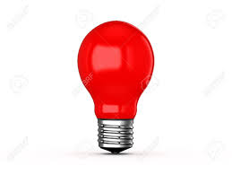
Rood licht
De rode straling is het meest efficiënt voor de fotosynthese van planten.
Rode straling draagt bij aan de aanmaak van chlorofyl (bladgroen) en speelt een rol in de processen Fotoperiodisme en fotomorfogenese.
Het selectief wegschermen van rood licht waardoor de verhouding tussen rood en verrood licht afneemt, kan de vorming van zijscheuten en pluizen verminderen.

Slide 17
Rood licht
:
Nabije infrarood Het nabije infrarood (NIR) met een golflengte van 700-3000nm, is het deel van het zonnespectrum dat nauwelijks gebruikt wordt door de planten; het wordt voornamelijk omgezet in warmte (voelbaar en latent) in de kas. Dit kan, afhankelijk van de locatie en het seizoen, een gunstig effect hebben op het kasklimaat of het kan juist het probleem van oververhitting introduceren.
Verrode straling Het stralingsgedeelte van 700-800nm wordt verrood genoemd. Dit draagt bij aan de fotomorfogenese, vooral de stengelstrekking en het fotoperiodisme van planten.
Ver infrarode straling Ver infrarode straling (FIR) met golflentes van 3.000-100.000nm is niet het gevolg van directe zoninstraling, maar is warmtestraling die door elk warm ‘lichaam’ wordt uitgezonden. Deze straling is van groot belang bij kassen, het veroorzaakt namelijk een deel van het broeikaseffect

Slide 19
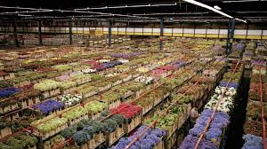
Licht in handelsfase
In de handelsfase is ook een hoeveelheid licht nodig. Niet zozeer om de plant te laten groeien, maar om hem in voldoende conditie te houden. Bloeiende planten zijn overigens vaker gevoeliger voor lichtgebrek dan groene planten. Denk maar aan bloem- en knopval. Die kan al na enkele dagen optreden.

Slide 20
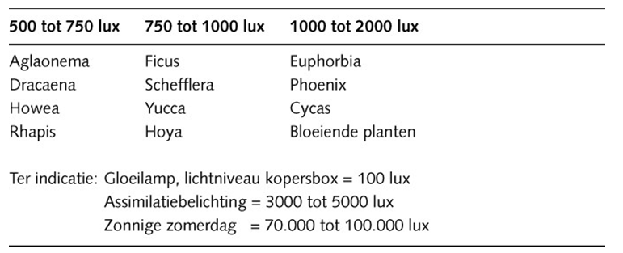
Licht in handelsfase
De lichtwaarde die een plant minimaal nodig heeft bij een lange bewaring om niet in kwaliteit achteruit te gaan.

Slide 21
Licht, waarvoor?
Planten gebruiken licht voor twee dingen:
Groei → Groeilicht (Fotosynthese)
Lichtintensiteit
Natuurlijk licht, assimilatielicht (SON-T), LED
Sturing van vorm en bloei → Stuurlicht
Vorm: Lichtkleur (SON-T, LED)
Bloei: Daglengte

Slide 22
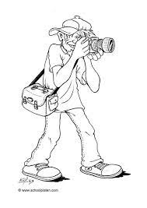
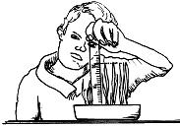
Praktijkproef
Meet de hoogte van de plant van de diverse proeven en bereken de lengtegroei per week
Schrijf dit op in het Excelbestand
Maak een foto van de 0-proef naast een plant van de praktijkproef en beschrijf de verschillen.

Slide 23
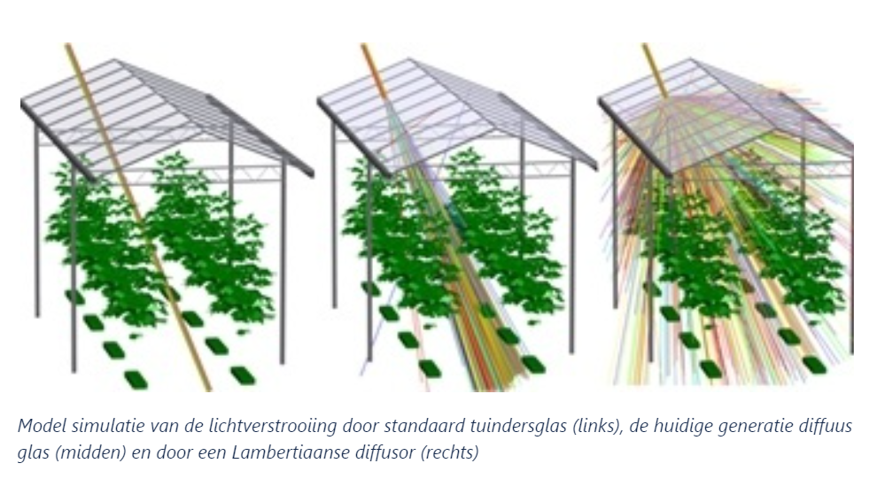
Richting van het licht
Voor het assimilatieproces maakt het niet uit of het licht gericht of diffuus is. Wel is het zo dat bij diffuus licht geen verbrandingsverschijnselen optreden.
Direct licht kan diffuus worden gemaakt met kasdekmaterialen. De mate waarmee een materiaal het invallende licht verstrooit, wordt diffusiteit genoemd.

Slide 24
Richting van het licht
Hortiscatter is een maat voor de lichtverstrooiing (diffusiteit) van kasdekmaterialen en wordt uitgedrukt als percentage tussen 0 en 100. Een waarde van 0 geeft aan dat het materiaal het licht niet verstrooit. Dit is bijvoorbeeld het geval bij standaard tuindersglas.
Een nadeel van een hoge Hortiscatter is dat de transmissie vrijwel altijd lager zal zijn vergeleken met helder glas van hetzelfde basismateriaal. Dit komt omdat lichtverstrooiing ook ongewenste extra reflecties veroorzaakt. Om dit te compenseren wordt vaak een antireflectiecoating toegepast.
Een ander nadeel ten opzichte van helder glas is dat met name bij laag invallend licht (bijvoorbeeld bij lage zonnestand in de winter) een deel van het doorgelaten licht naar de hemel toe verstrooid wordt en dus niet in de kas terecht komt.

Slide 25
Diffuus licht

Slide 26
Diffuus licht
Diffuus glas, coatings of schermen die invallend licht verstrooien en het licht in de kas diffuus maken, worden de afgelopen jaren steeds meer toegepast in de glastuinbouw.
Maar waarom is het eigenlijk gunstig om diffuus licht binnen de kas te hebben in plaats van direct licht? Onder direct licht worden alleen de bladeren die de zon 'zien' beschenen en vallen anderen in de schaduw. De slagschaduw die de bovenste bladeren veroorzaken op onderliggende bladeren, zorgen ervoor dat het ene blad teveel licht krijgt en het andere te weinig
.
Onder diffuus licht krijgt elk blad wel wat licht. Bij een gelijke hoeveelheid straling betekent dit dat diffuus licht beter verdeeld is over de bladeren waardoor hoge intensiteiten minder vaak voorkomen. Hoge lichtintensiteiten op bladeren dragen relatief minder bij aan de fotosynthese. Uit onderzoek blijkt dat onder direct licht zowel horizontaal als verticaal de lichtverdeling niet optimaal is voor fotosynthese.

Slide 27
Licht kleuren
Bij groene planten is de gevoeligheid voor rood licht het hoogst en voor groen het laagst.
Lichtbronnen kunnen worden beschouwd als bronnen van energiedeeltjes; deze worden lichtquanten of fotonen genoemd.
Alle fotonen, van blauw tot rood (400 tot 700 nm), worden gebruikt voor de fotosynthese, maar dit gebeurt niet voor elke foton met hetzelfde rendement. We hebben hier te maken met de ‘plantgevoeligheidskromme’.

Slide 28
De groeisnelheid van planten wordt bepaald door het aantal fotonen tussen 400 en 700 nm dat zij absorberen.
Dit groeilicht wordt aangeduid met de afkorting PAR en is de enige betrouwbare maat om aan te duiden of een lamp geschikt is voor fotosynthese.
PAR staat voor de Engelse term Photosynthetical Active Radiation.
Hoe hoger de PAR-waarde per Watt, des te efficiënter de lamp.
Watt is het vermogen van een lamp

Slide 29
Lumen & Lux
Lumen:
Lumen is de eenheid van de lichtstroom. Dit geeft de totale lichthoeveelheid aan die de lichtbron zelf uitstraalt, ongeacht in welke richting dit is. Bij Lumen is vooral de efficiëntie van belang, omdat deze aangeeft hoe efficiënt de lichtbron stroom omzet in licht.
Lux:
Lux is ook een eenheid voor lichtsterkte, maar dan voor de lichthoeveelheid die op een oppervlakte terechtkomt. Hierbij is het dus wel belangrijk in welke richting de lichtbron schijnt. Als bij een lamp de hoeveelheid Lux aangegeven staat is dat meestal in het centrum van de bundel, waar de lichtsterkte het hoogst is.
Het verschil:
Lumen en Lux verschillen van elkaar doordat Lux rekening houdt met het oppervlakte waarover de hoeveelheid licht (Lumen) verspreid wordt. Het verschil is te verklaren met onderstaand voorbeeld:
Een lichtbron van 500 Lumen verlicht 1 vierkante meter met 500 Lux. Dezelfde lichtbron die 10 vierkante meter moet verlichten, verlicht dit oppervlakte met slechts 50 Lux.

Slide 30
Wat doet licht?
Planten kijken vooral naar de hoeveelheid lichtdeeltjes die op hun bladeren vallen. Deze lichtdeeltjes, die ook wel fotonen worden genoemd, brengen het fotosynthese proces op gang.
Zonder lichtenergie is een plant niet in staat om chemische energie, in de vorm van glucose, aan te maken. Wanneer een plant een langere tijd minder energie kan aanmaken dan er verbruikt wordt, dan gaat de vitaliteit van de plant achteruit. Uiteindelijk kan een plant die te weinig licht krijgt zelfs dood gaan.

Slide 31
Hoe reageert een plant op licht?
Naast het leveren van de energie voor fotosynthese, werkt licht ook als een informatiebron voor planten.
Verschillende lichtspectra geven de plant een indicatie over de omgeving, en geeft de plant informatie over hoe de plant kan overleven en nog beter, kan gedijen en reproduceren.
Daarom is de samenstelling van het licht net zo belangrijk als de totale hoeveelheid licht die voor fotosynthese wordt gebruikt. Het lichtspectrum in het bereik tussen 300 en 800 nm veroorzaakt in de plant de reactie om zich te gaan ontwikkelen
Een plant krijgt via speciale pigmenten (fotoreceptoren) informatie uit het licht. Deze fotoreceptoren zijn gevoelig voor verschillende golflengten van het lichtspectrum.

Slide 32
Fotoreceptoren
Een plant krijgt via speciale pigmenten (fotoreceptoren) informatie uit het licht. Deze fotoreceptoren zijn gevoelig voor verschillende golflengten van het lichtspectrum.
Er zijn drie groepen fotoreceptoren:
Fototropinen
Cryptochromen
Fytochromen

Slide 33
Fototropinen
Fototropinen zijn verantwoordelijk voor fototropisme of plantenbeweging, en de beweging van chloroplast binnen de cel in reactie op de hoeveelheid licht.
Fototropinen zorgen ervoor dat stengels naar het licht buigen en huidmondjes open gaan.
Fototropinen zijn actief in het laagste bereik van golflengte (UV (A) en blauw

Slide 34
Cryptochromen
Cryptochromen zijn pigmenten die de richting van het licht aanvoelen.
De remming van het verlengen van de stengel wordt geregeld door cryptochromen en het openen van de huidmondjes, de aanmaak van bladgroen (pigment) en het volgen van de zon door de bladeren.
Cryptochromen zijn actief in het laagste bereik van golflengte (UV (A) en blauw

Slide 35
Fytochromen
Fytochromen hebben de grootste invloed op fotomorfogenese
Het verlengen van de stengel, vermijden van schaduw, chlorofylsynthese (aanmaak van chlorofyl) en de reactie om te bloeien zijn allemaal functies die door fytochroom zijn geregeld.
Fytochromen zijn gevoelig voor rood en ver-rood licht.

Slide 36
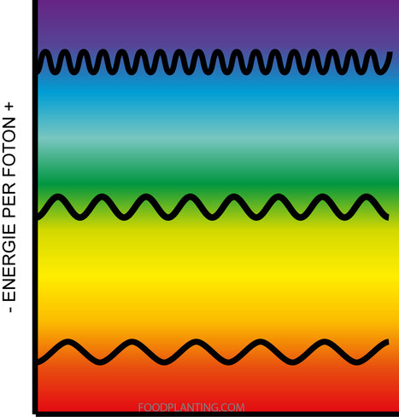
Lichtenergie
Licht komt binnen in golflengtes.
Hoe vaak de golf op en neer gaat bepaald welke kleur de foton heeft. Een "blauwe" foton gaat in dezelfde periode vaker op en neer dan een "groene" foton, en deze gaat weer vaker op en neer dan een "rode" foton.
De golflengte van een foton bepaald niet alleen de kleur, maar ook hoeveel energie de foton met zich mee draagt. Hoe korter de golflengte, hoe meer energie de foton met zich mee draagt.

Slide 37
Licht spectrum
Uv-licht heeft een golflengte onder de 400 nm en bevat daardoor zo veel energie dat het zowel onze huidcellen als de cellen van een plant kan beschadigen.
Voor lichtgolven boven de 800 nm, zoals infrarood licht, geldt dat deze golven atomen kunnen laten vibreren. Het vibreren veroorzaakt warmte. Wanneer een plant energie uit deze lichtgolven zou gebruiken, dan zouden ze beschadigen door de hitte.
Door het licht met een golflengte tussen de 400 en 700 nm te gebruiken voor de fotosynthese, beschermd de plant zich dus tegen de gevaren van licht onder de 400 nm en boven de 700 nm.

Slide 38
Invloed van UV straling op micro-organismen
UV-stralen zijn dodelijk voor micro-organismen. De golflengtes die verantwoordelijk zijn voor dit effect, bevinden zich tussen 240 - 280 nanometer (nm) met een piek bij 265 nm.
Dit gebied wordt ook wel UV-C genoemd, net buiten het deel van het spectrum dat voor mens waarneembaar is
Het DNA van micro-organismen absorbeert deze kortgolvige en energierijke UV-C stralen waardoor het DNA beschadigd wordt.

Slide 39
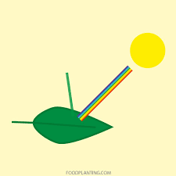
Hoeveelheid licht
Aan één minuut licht heeft een plant niet voldoende voor het fotosynthese proces, daarom moet we weten hoeveel licht een plant nodig heeft.
De hoeveelheid licht die een plant per dag nodig heeft, wordt aangeduid met de term daglicht integraal of met de afkorting DLI.
Het daglicht integraal wordt weergeven in mol/m²/dag, wat staat voor het aantal mol licht dat per dag op een vierkante meter valt. 1 mol is gelijk aan 1.000.000 µmol.
(Wanneer er één mol per dag op een vierkante meter valt, dan zou er gemiddeld elke seconde van de dag ongeveer 11,6 µmol/m²/s op dezelfde vierkante meter moeten vallen. Omdat de meeste planten maar een deel van de dag licht krijgen, betekend dit dat er enkele uur per dag veel meer licht op de plant moet vallen, om de uren waarin er geen licht op de plant valt goed te maken)

Slide 40
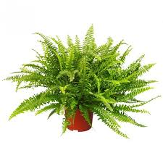
Voorbeeld
Een varen doet het bijvoorbeeld het beste bij 6 tot 10 mol/m²/dag per dag. Dit betekent dat de varen de hele dag gemiddeld 69 tot 116 µmol/m²/s zou moeten ontvangen.
Dit gemiddelde krijg je door het aantal mol/m²/dag te delen door 86400 (24x60x60) Uiteraard is het voor de meeste niet mogelijk om een plant 24 uur per dag te belichten. Daarom kun je er voor zorgen dat de plant bijvoorbeeld 8 uur per dag wordt blootgesteld aan 208 tot 347 µmol/m²/s
6000000 µmol/m²/s / (8 uur x 60 (min) x 60 (sec)=28800)
= 208 µmol/m²/s

Slide 41
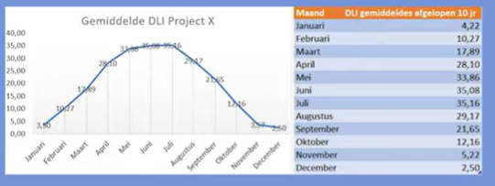
Voorbeeld

Slide 42
Toepassing belichting
Assimilatiebelichting (groeilicht)
Belichting voor fotosynthese, waarbij een bevordering van de vegetatieve groei wordt beoogd
Fotoperiodische belichting link
Beïnvloed de daglengte gedurende de teeltduur
Kan invloed hebben op bloemaanleg, knolvorming, in rust gaan van planten

Slide 43
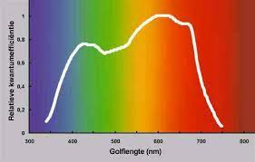
Lamptypes
Gloeilamp
Lage lichtintensiteiten 1à 2 µmol/m²s
Lage blauw verhouding
Lage rood/verrood verhouding
Ideaal en goedkoop om bloei, strekking te beïnvloeden
Huidige spaarlampen kennen een aantal beperkingen

Slide 44
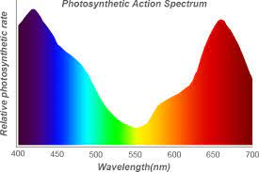
Led
Lage energie kosten
Weinig warmte
Kan uitgerust worden met filter voor diffuus licht
Gaat lang mee >35.000 branduren
Geeft maar een klein gedeelte van het spectrum.
Dimbaar.

Slide 45
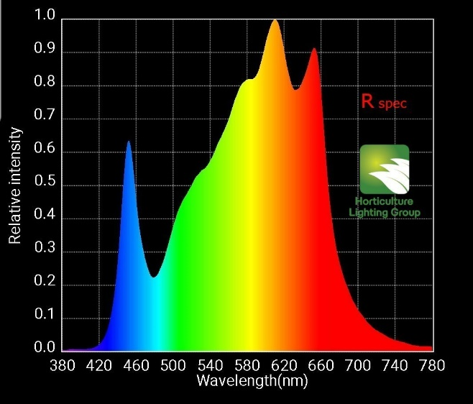
Full spectrum Led
Dimbaar
Lage energie kosten
Weinig warmte
Kan uitgerust worden met filter voor diffuus licht
Gaat lang mee >35.000 branduren
Natuurlijk zonlicht wordt voor 94% nagebootst.

Slide 46
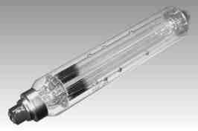
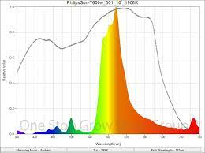
Hogedruknatriumlamp
Gasontladingslampen met natriumgas
Geel/oranje-achtig licht – rode gloed bij start
Hogere lichtintensiteiten
Hogere investeringskosten
Armatuur bevat meestal reflector (reinigen!)
Levensduur van de lamp: 10000 – 30000 branduren
Spectrum 400 – 700 nm

Slide 47
80 µmol/m²/s x 82 = 6560 lux

Slide 48
2000 Lux x 0,019 = 380 µmol/m²/s

Slide 49
7000 Lux x 0,012 = 84 µmol/m²/s

Slide 50
Hoeveel µmol/m²/s is een Son T lamp van 600 watt
600 Wat x 4,98 = 2988 µmol/m²/s

Slide 51
Oefening lichtgrootheden
Hoeveel mol is 25 µmol/m²/s per dag?
25 x (24x60x60) = 2.160.000 µmol/m²/s = 2,1 mol

Slide 52
Oefening lichtgrootheden
Als een planteen DLI van 30 heeft, hoeveel µmol/m²/s heb je dan nodig?
30 x1.000.000 = 30.000.000 µmol / (24 uurx60 minuten x60 seconden)=
347 µmol/m²/s

Slide 53
Opdrachten:
Op de volgende dia’s vindt je alle opdrachten die verleden lessen gemaakt moesten worden.
Bundel deze opdrachten tot 1 verslag en stuur dit verslag samen met je verslag van de praktijkproef voor vrijdag 12 januari naar:
ghverbeek@zone.college

Slide 54
Opdracht les 1
De kleur van het licht
Invuloefening:

Slide 55
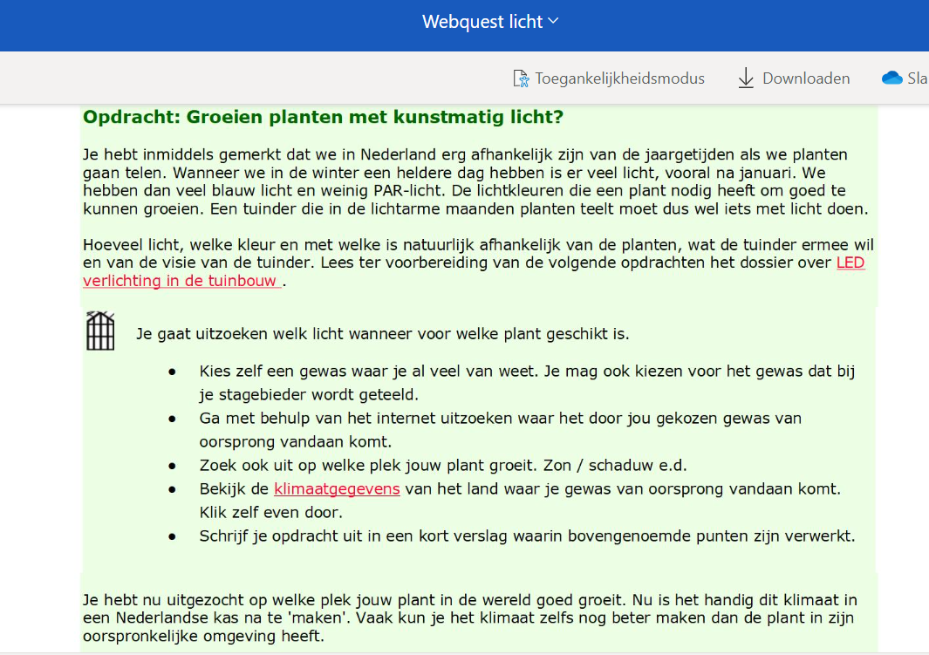
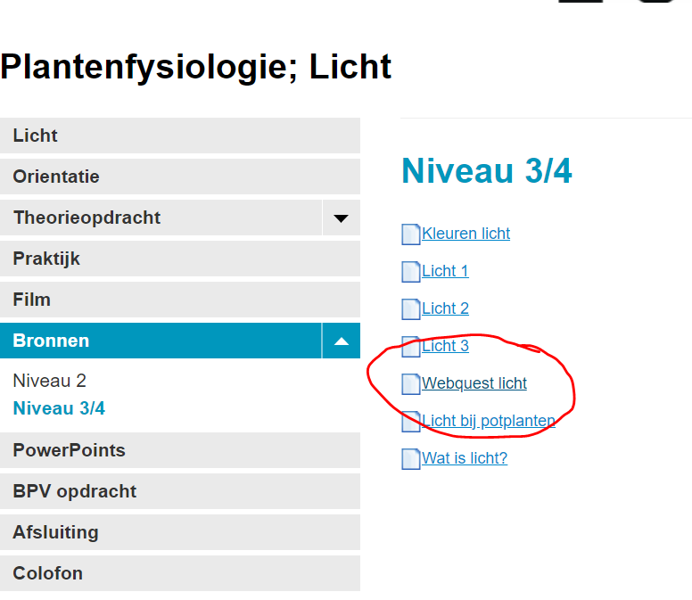
Opdracht les 1
Maak van de webquest licht de eerste opdracht

Slide 56
Vragen les 2
Geef aan welke van de volgende beweringen juist zijn:
1 Bij te weinig licht verkleinen de internodiën.
2 Door lichtgebrek vallen met name de onderste bladeren af.
3 Planten met harde stugge bladeren zijn vaak zonminnende planten.
4 Fotoperiodiciteit gaat over de ontwikkeling van de plant en niet over de groei.
5 Potanjer is een kortedagplant.
6 Kortedagplanten hebben weinig licht nodig voor de bloemknopvorming.

Slide 57
Vragen les 2
Beantwoord de volgende vragen:
7 Welke schade kan ontstaan bij groene bladplanten in de handelsketen bij een lange doorlooptijd?
8 Welke schade kan specifiek ontstaan bij bonte planten in de handelsketen bij een lange doorlooptijd?
9 Noem drie kenmerken die je veel tegenkomt bij zonplanten.
10 Welke lichthoeveelheid hebben de minst lichtbehoeftige planten toch nog nodig?
11 Waarom kan ook daglengte in de afzetfase belangrijk zijn?
12 Welk verband is er tussen een hoge doorlooptijd en de lichtbehoefte in het handelstraject?

Slide 58
Vragen les 2
Neem het volgende schema over en vul het in:

Slide 59
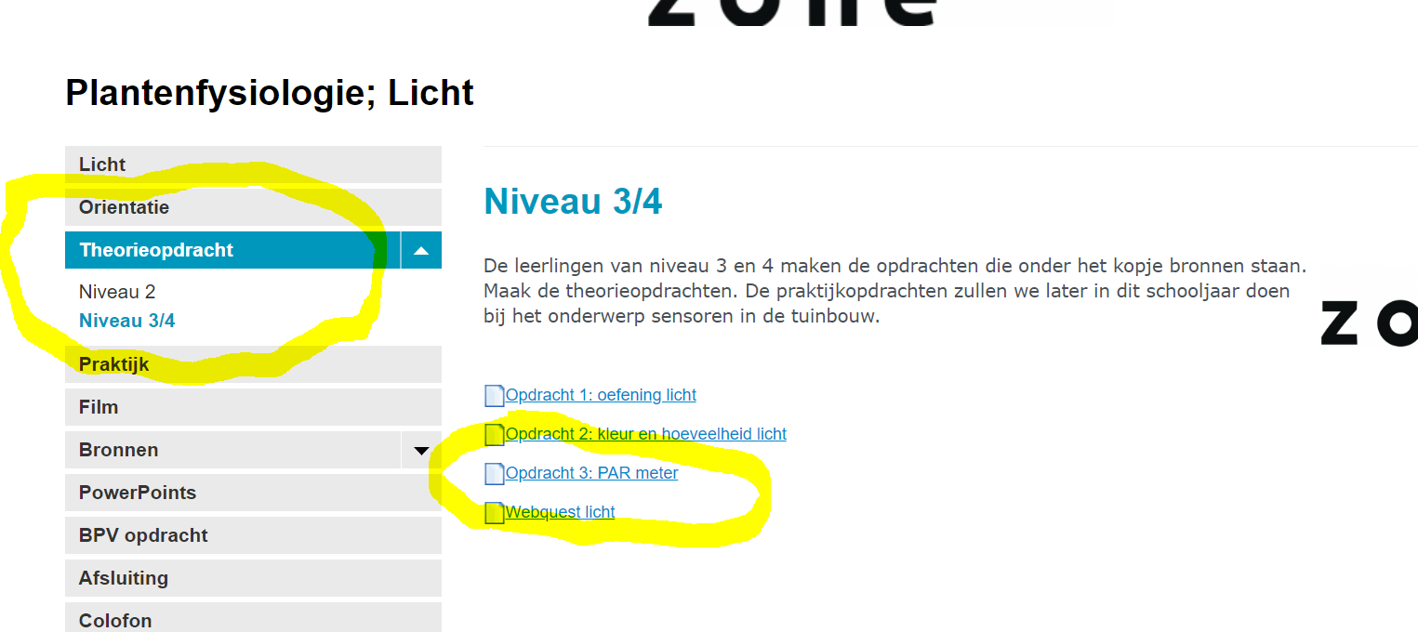
Meten is weten les 3
Zelf aan de slag
Opdracht meten is weten PAR en LUX
Maak de Theorie opdracht niveau 3,4 opdracht 3 PAR meter

Slide 60
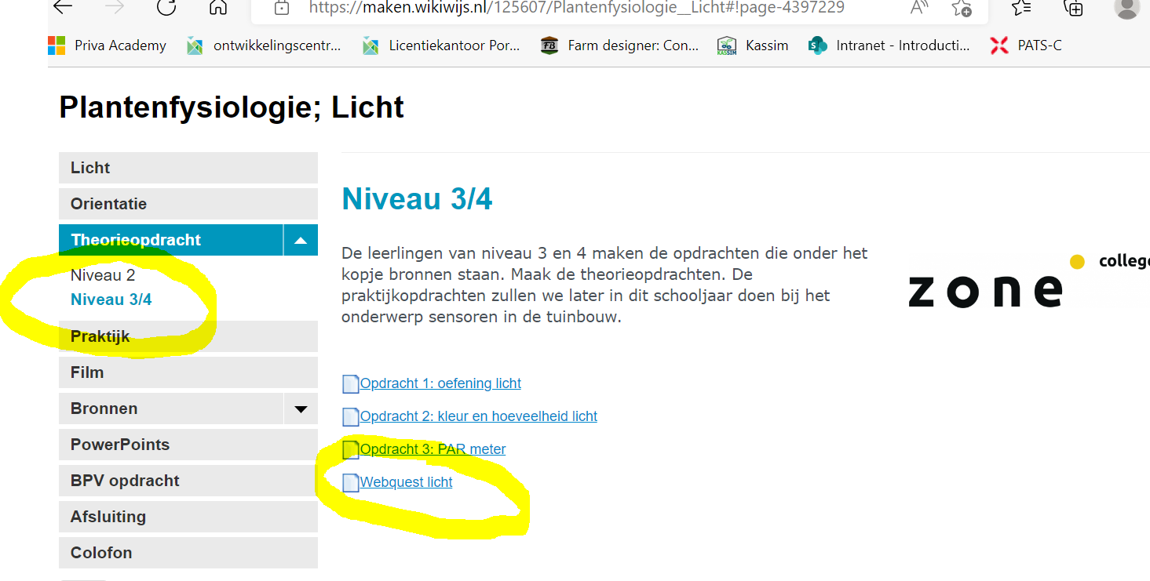
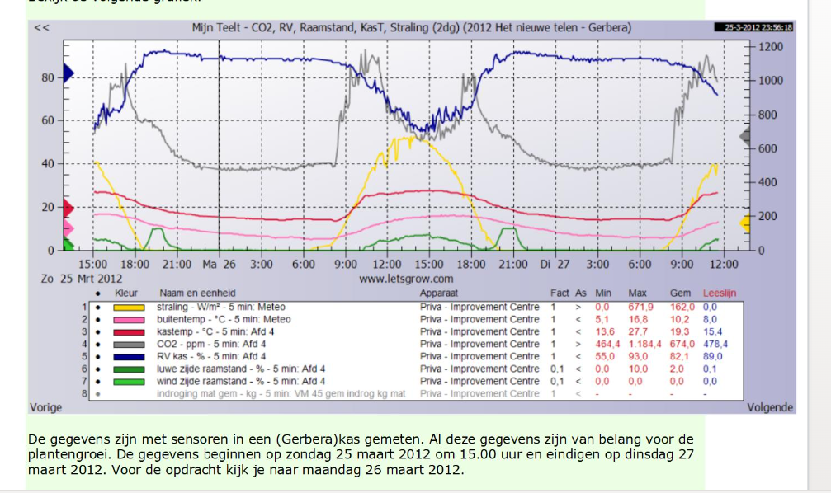
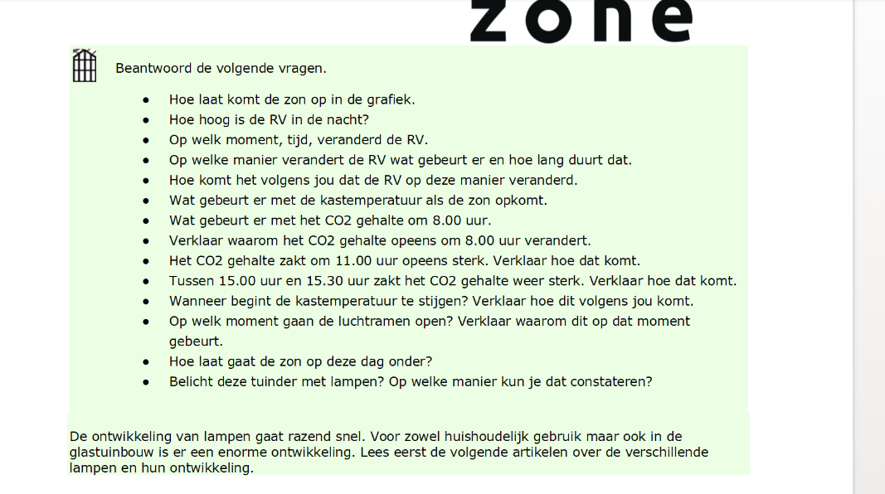
Meten is weten les 3
Maak van de webquest licht de 2e opdracht

Slide 61
Oefeningen les 4
Hoeveel µmol/m²/s is 5000 lux in de kas? Hoeveel mol/m2/dag is dit?
Als we spreken over 100 watt/m2 aan bij belichting, hoeveel µmol/m²/s is dit?
Een tomaat heeft 25 mol/m2/dag nodig, we hebben 8 uur er dacht licht, hoeveel µmol/m²/s heb je dan nodig?
Aardbeien hebben 20 mol/m2/dag nodig, hoeveel µmol/m²/s is dit?
In een kas belichten we met 125 µmol/m²/s bij, hoeveel Lux is dit?
We hebben 250 Lux zonlicht, hoeveel µmol/m²/s is dit?

